Slide 1


SQLでのテーブル定義，
データの挿入・削除・更新
（Access の活用）
URL: https://www.kkaneko.jp/cc/access/index.html
金子邦彦

Slide 2

今日学ぶことはこういうことに役に立ちます
◆ SQL はパワフル！
◆ SQL を使ってテーブル定義
※ 「テーブルデザイン」は、マイクロソフト Access だけの機能
◆ SQL を使ってデータベース操作（データベースの中身の変更）もできる

Slide 3

今日学ぶSQLのキーワード
テーブル定義 | CREATE TABLE PRIMARY KEY
操作の種類 | SQL
新しいレコードの挿入 | INSERT INTO
条件に合致するレコードの削除 | DELETE FROM WHERE
既存のデータの更新 | UPDATE SET WHERE
まとめページ

Slide 4
6-1 SQLでのテーブル定義の例

Slide 5
テーブル定義とは
リレーショナルデータベースにおいて、
・テーブル名
・各フィールドのフィールド名（属性名）
・各フィールドのデータ型
などを定義すること

Slide 6
SQL のデータ型
Access 2013 の主なデータ型 | SQL のキーワード
短いテキスト | char
長いテキスト | text
数値型 | integer, real
日付／時刻型 | datetime
Yes/No 型 | bit
※ 半角 255文字までが目安
※整数は integer,
浮動小数点数は real

Slide 7
テーブル定義の例
create table 商品 (
ID integer,
商品名 char,
単価 integer,
primary key(ID)
);
ID | 商品名 | 単価
1 | みかん | 50
2 | りんご | 100
3 | メロン | 500
テーブル
商品
主キーは ID
購入者 | 商品番号
X | 1
X | 3
Y | 1
Y | 2
テーブル
create table 購入 (
購入者 char,
商品番号 integer
);
購入
主キーはない

Slide 8
テーブル定義の例
create table 商品 (
ID integer,
商品名 char,
単価 integer,
primary key(ID)
);
ID | 商品名 | 単価
1 | みかん | 50
2 | りんご | 100
3 | メロン | 500
テーブル
商品
半角カンマあり
※あとに何か
が続くから
主キーは ID
購入者 | 商品番号
X | 1
X | 3
Y | 1
Y | 2
テーブル
create table 購入 (
購入者 char,
商品番号 integer
);
購入
半角カンマ無し
※すぐに「);」で終わるから
主キーはない

Slide 9

実習タイム その①
Windows 8 を起動し、ログインしなさい
Access 2013 を起動しなさい
Access 2013 で、空のデスクトップデータベースを新規作成しなさい．ファイル名は「データベース12.accdb」にしなさい

Slide 10
実習タイム その①
4. 次のような商品テーブルを考える．
ID | 商品名 | 単価
1 | みかん | 50
2 | りんご | 100
3 | メロン | 500

Slide 11
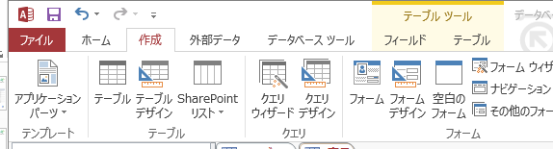
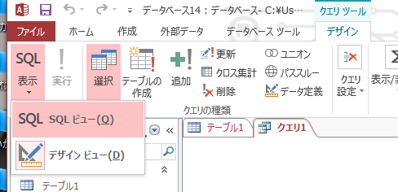
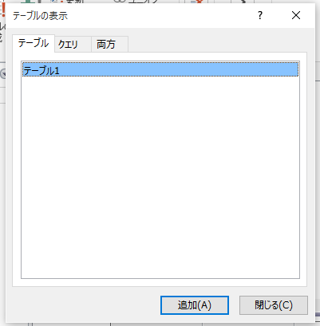
実習タイム その①
5. 今回は、テーブル定義のために、Access 2013 で、SQLビューを開きなさい．
①「作成」タブで、「クエリデザイン」をクリック
②「閉じる」を
クリック
③「デザイン」タブで、「表示」を展開し「SQLビュー」を選ぶ

Slide 12
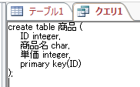
実習タイム その①
6. Access 2013 の SQL ビューに、次の SQL を入れなさい
create table 商品 (
ID integer,
商品名 char,
単価 integer,
primary key(ID)
);
「primary key」は主キーの設定

Slide 13
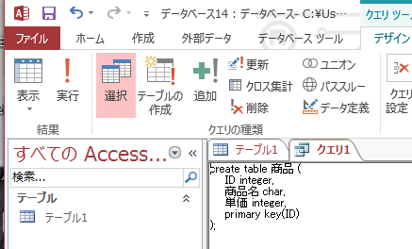
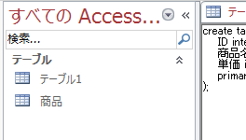
実習タイム その①
7「実行」ボタンを押して、実行しなさい.
商品テーブルが増える

Slide 14
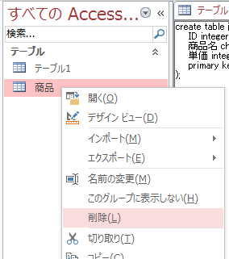
テーブルを削除したいときは・・・
間違ったテーブルを定義した！ などで、テーブルを削除したとき
削除したいテーブルを右クリックして
「削除」

Slide 15
実習タイム その①
8. 次のような購入テーブルを考える．
購入者 | 商品番号
X | 1
X | 3
Y | 1
Y | 2

Slide 16
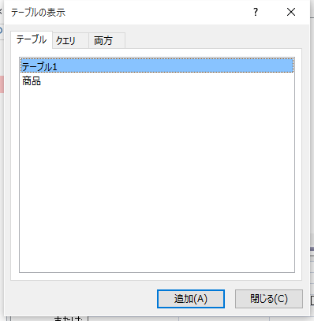
実習タイム その①
9. テーブル定義のために、Access 2013 で、SQLビューを開きなさい．
①「作成」タブで、「クエリデザイン」をクリック
②「閉じる」を
クリック
③「デザイン」タブで、「表示」を展開し「SQLビュー」を選ぶ

Slide 17
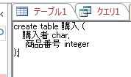
実習タイム その①
10. Access 2013 の SQL ビューに、次の SQL を入れなさい
create table 購入 (
購入者 char,
商品番号 integer
);

Slide 18
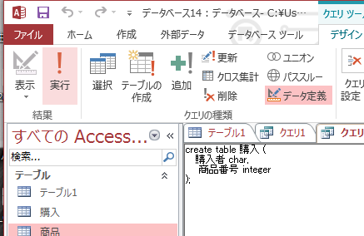
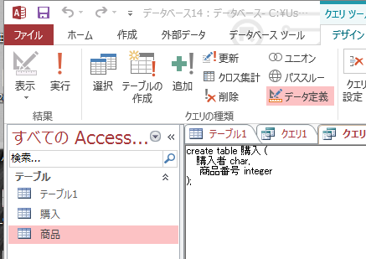
実習タイム その①
11.「実行」ボタンを押して、実行しなさい.
購入テーブルが増える

Slide 19

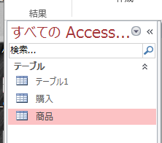
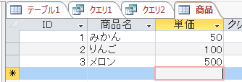
実習タイム その①
12. データシートビューを使って、テーブル「商品」にデータを入力しなさい．
数値はすべて
半角の数字
データ
入力
商品をダブルクリック
データシートビュー

Slide 20

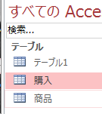
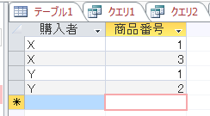
実習タイム その①
13. データシートビューを使って、テーブル「購入」にデータを入力しなさい．
X, Y はすべて
半角にそろえる
数値もすべて
半角の数字
データ
入力
購入をダブルクリック
データシートビュー

Slide 21
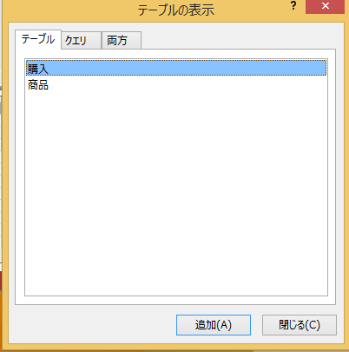
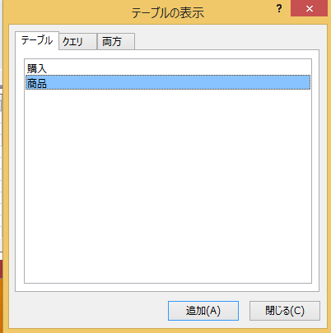
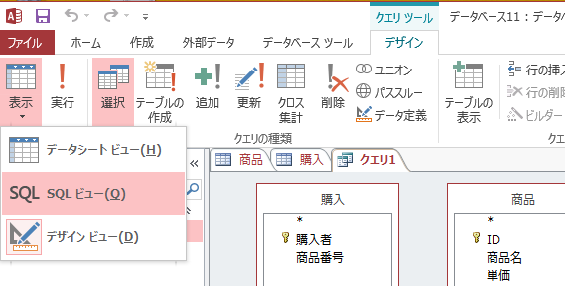
実習タイム その①
14. Access 2013 で、SQLビューを開きなさい．
①「作成」タブで、「クエリデザイン」をクリック
②「購入」を選び、「追加」をクリック
③「商品」を選び、「追加」をクリック
④「閉じる」を
クリック
⑤「デザイン」タブで、「表示」を展開し「SQLビュー」を選ぶ

Slide 22


実習タイム その①
15. Access 2013 の SQL ビューに、次の SQL を入れなさい
16. 「実行」ボタンを押して、実行しなさい. 確認したら、SQL ビューに戻りなさい
select *
from 商品, 購入
where 商品.ID = 購入.商品番号;

Slide 23
6-2 SQLでのデータベース操作

Slide 24
３種類のデータベース操作
操作の種類 | SQL
新しいレコードの挿入 | INSERT INTO
条件に合致するレコードの削除 | DELETE FROM WHERE
既存のデータの更新 | UPDATE SET WHERE

Slide 25
新しいレコードの挿入
ID | 商品名 | 単価
1 | みかん | 50
2 | りんご | 100
3 | メロン | 500
ID | 商品名 | 単価
1 | みかん | 50
2 | りんご | 100
3 | メロン | 500
4 | レモン | 80
insert into 商品 values(4, 'レモン', 80);
テーブル名
値の並び．半角のカンマ「,」で区切る
※ 文字列は半角の「'」で囲む

Slide 26
条件に合致するレコードの削除
購入者 | 商品番号
X | 1
X | 3
Y | 1
Y | 2
購入者 | 商品番号
X | 1
X | 3
Y | 1
delete from 購入 where 購入者 = 'Y' and 商品番号 = 2;
テーブル名
削除するレコードの条件

Slide 27
既存のデータの更新
ID | 商品名 | 単価
1 | みかん | 50
2 | りんご | 100
3 | メロン | 500
4 | レモン | 80
ID | 商品名 | 単価
1 | みかん | 50
2 | りんご | 200
3 | メロン | 500
4 | レモン | 80
update 商品 set 単価 = 200 where ID = 2;
テーブル名
フィールド名 = 値
条件
※ 値が文字列のときは半角の「'」で囲む

Slide 28
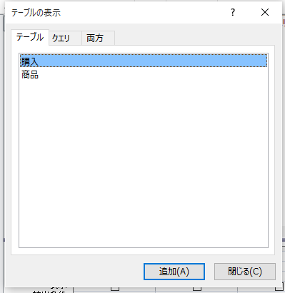
実習タイム その②
1. Access 2013 で、SQLビューを開きなさい．
①「作成」タブで、「クエリデザイン」をクリック
②「閉じる」を
クリック
③「デザイン」タブで、「表示」を展開し「SQLビュー」を選ぶ

Slide 29

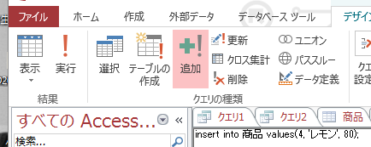
実習タイム その②
2. Access 2013 の SQL ビューに、次の SQL を入れなさい
3. 「実行」ボタンを押して、実行しなさい
insert into 商品 values(4, 'レモン', 80);

Slide 30
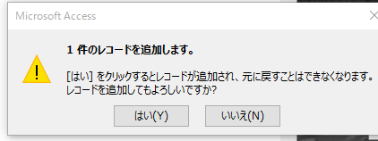
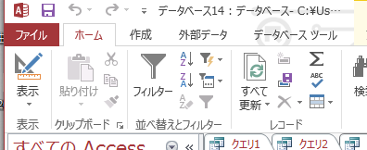

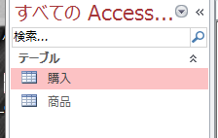
実習タイム その②
4. 警告に対しては「はい」
5. レコードが増えたことを、必ず確認しなさい
商品をダブルクリック
「すべて更新」を実行

Slide 31
実習タイム その②
6. Access 2013 で、SQLビューを開きなさい．
①「作成」タブで、「クエリデザイン」をクリック
②「閉じる」を
クリック
③「デザイン」タブで、「表示」を展開し「SQLビュー」を選ぶ

Slide 32

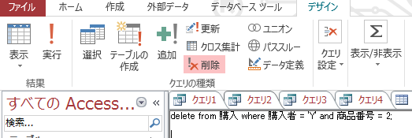
実習タイム その②
7. Access 2013 の SQL ビューに、次の SQL を入れなさい
8. 「実行」ボタンを押して、実行しなさい
delete from 購入 where 購入者 = 'Y' and 商品番号 = 2;

Slide 33
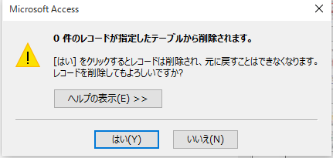
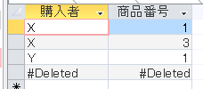

実習タイム その②
9. 警告に対しては「はい」
10. レコードが減ったことを、必ず確認しなさい
または
購入をダブルクリック
どちらかが表示される

Slide 34
実習タイム その②
11. Access 2013 で、SQLビューを開きなさい．
①「作成」タブで、「クエリデザイン」をクリック
②「閉じる」を
クリック
③「デザイン」タブで、「表示」を展開し「SQLビュー」を選ぶ

Slide 35

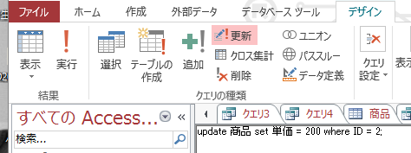
実習タイム その②
12. Access 2013 の SQL ビューに、次の SQL を入れなさい
13. 「実行」ボタンを押して、実行しなさい
update 商品 set 単価 = 200 where ID = 2;

Slide 36
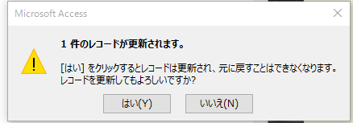

実習タイム その②
14. 警告に対しては「はい」
15. 値が更新されたことを、必ず確認しなさい
商品をダブルクリック
表示される

Slide 37

チャレンジ課題

Slide 38
課題
学生テーブルを考える．
学生テーブル

Slide 39
学生テーブルのテーブル定義を行いなさい
・ SQLの create table を使いなさい
・ 主キーは学生番号である．主キーであることを示すＳＱＬのキーワード「primary key」を使いなさい
Access 2013 の主なデータ型 | SQL のキーワード
短いテキスト | char
長いテキスト | text
数値型 | integer, real
日付／時刻型 | datetime
Yes/No 型 | bit

Slide 40
データシートビューを使って、ページ３８
の通りに、データを入力しなさい

Slide 41
（１）所属が「情報」の学生が１人増えた．学生番号は「104」で，氏名は「XX」であるとする．
次のレコードを，テーブル「学生」に追加するＳＱＬを書きなさい．
・SQLを考えなさい．
パソコンで実行して確認しなさい

Slide 42
（２）学生番号「202」の学生を，テーブル「学生」から取り除きたい．
次のレコードを，テーブル「学生」から削除するＳＱＬを書きなさい
・SQLを考えなさい．
パソコンで実行して確認しなさい

Slide 43
（３）学生番号「201」の学生の所属を「スマート」から「情報」に変えたい．そのＳＱＬを書きなさい．
・SQLを考えなさい．
パソコンで実行して確認しなさい

